Slide 1
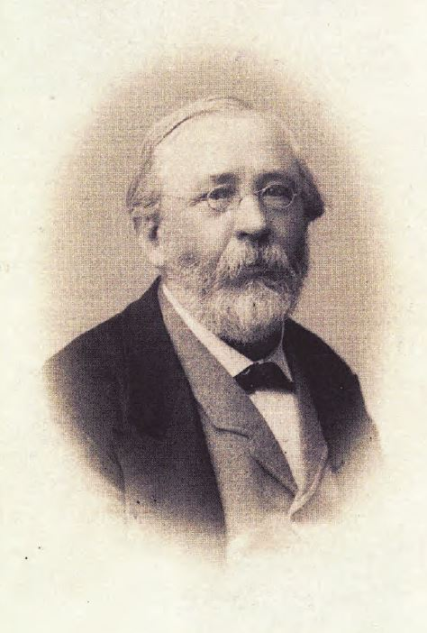

Dionýz Štúr 2. apríl 1827 – 9. október 1893
Alexander Nagy
Geológ európskeho formátu

Slide 2
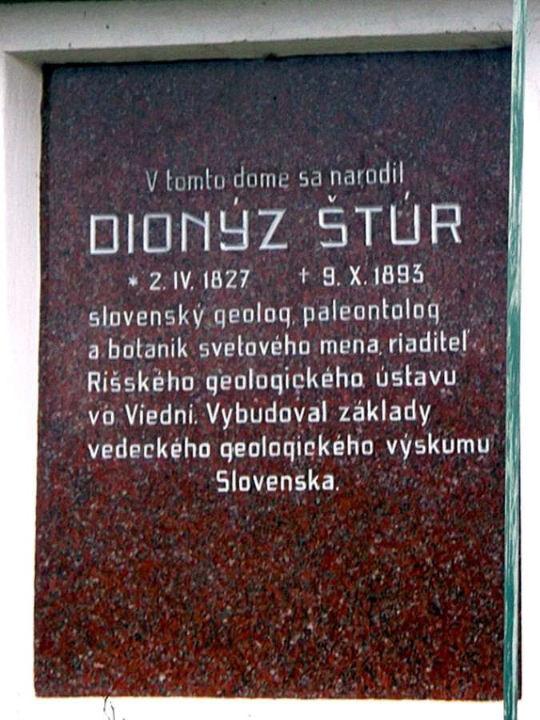
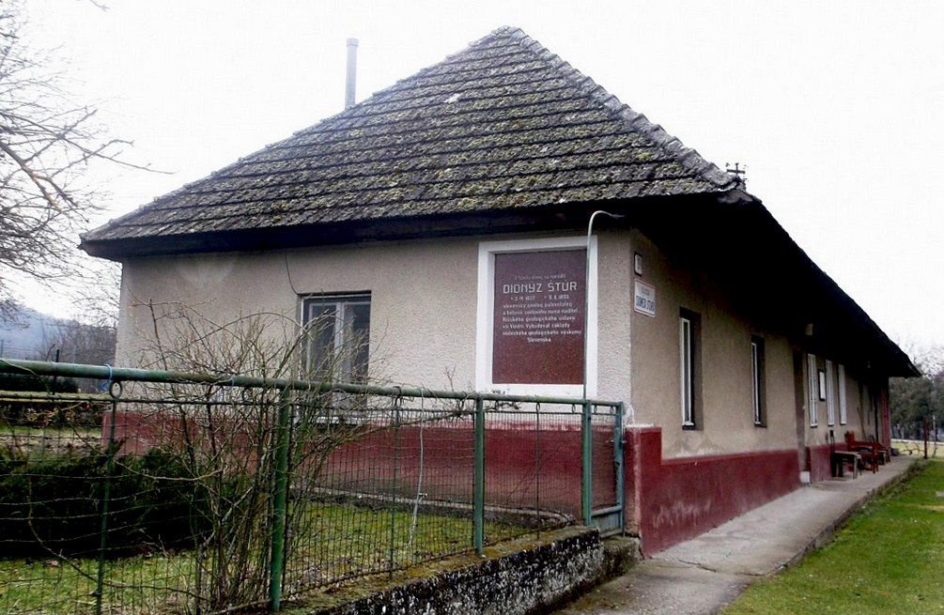
Jeho rodný dom s pamätnou tabuľou
Dňa 2. apríla 1827 sa v Beckove Johane Riznerovej a Jozefovi Štúrovi narodil syn,
ktorý bol pokrstený na mená Dionysius, Rudolphus, Josephus. Neskôr sa v Európe, ale aj vo svete preslávil pod menom DIONÝZ ŠTÚR.

Slide 3
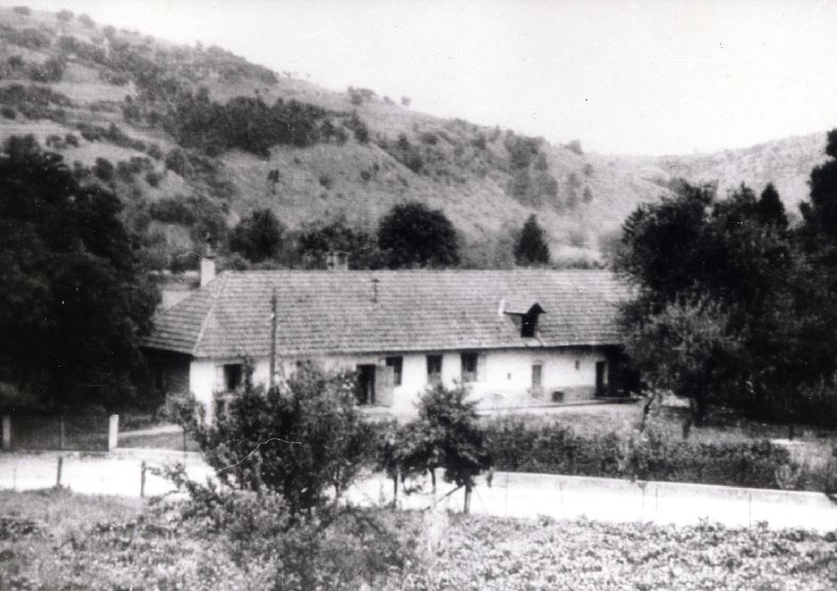
Študoval na lýceu v Bratislave a neskôr prestúpil do modranského gymnázia. V súvislosti s prestupom je pri jeho mene v školskej knihe uvedený zápis „ignobilis“ značiaci neurodzený pôvod.
Mylne sa tvrdilo, že pochádzal zo zemianskeho rodu.
V roku 1844 sa zapísal na viedenskú Polytechnickú vysokú školu. Pod vplyvom nových poznatkov sa vo svojom rodisku pokúsil vzlietnuť na vlastnoručne zostrojenom „lietajúcom aparáte“. Skončil s krvácajúcim nosom a vraj aj s vytknutou rukou.
Keď sa o jeho chudobnom pôvode dozvedel prof. Haidinger, významný mineralóg tej doby, pracovitého mladíka zamestnal. Od roku 1846 za honorár pracoval v Múzeu c. k. Dvornej komory pre mincovníctvo a baníctvo, kde bol Haidinger riaditeľom.
Podoba rodičovského domu v minulosti,
v okolí ktorého robil svoje pokusy
s lietajúcim aparátom

Slide 4
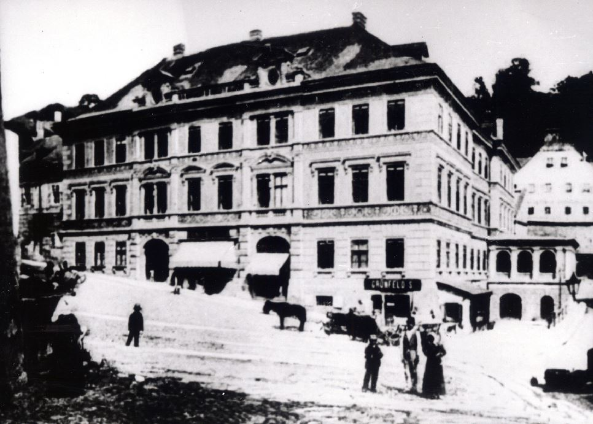
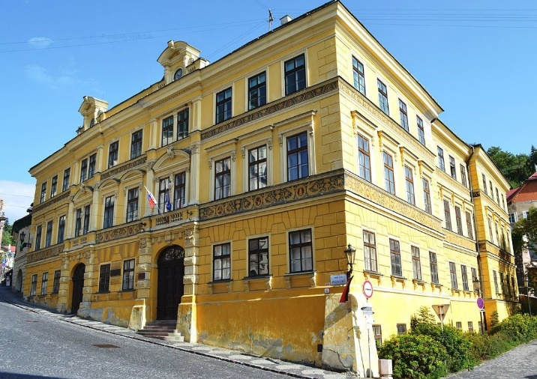
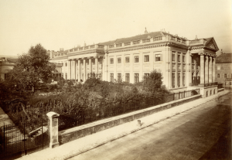
V roku 1847 Štúr dostal štipendium na Baníckej a lesníckej akadémii vo vtedajšom európskom centre baníctva a vedy v Banskej Štiavnici.
Jedna z najstarších budov Baníckej a lesníckej akadémie v Banskej Štiavnici v minulosti a teraz
V roku 1849 bol vo Viedni založený Ríšsky geologický ústav, ktorého riaditeľom sa stal prof. Haidinger.
Pamätajúc si talentovaného študenta D. Štúra, od 15. mája 1850 ho zamestnal.
Po 42 rokoch, 5 mesiacoch a 15 dňoch z postu riaditeľa s najvyššími poctami odišiel do výslužby.
Bývalý Ríšsky geologický ústav vo Viedni

Slide 5
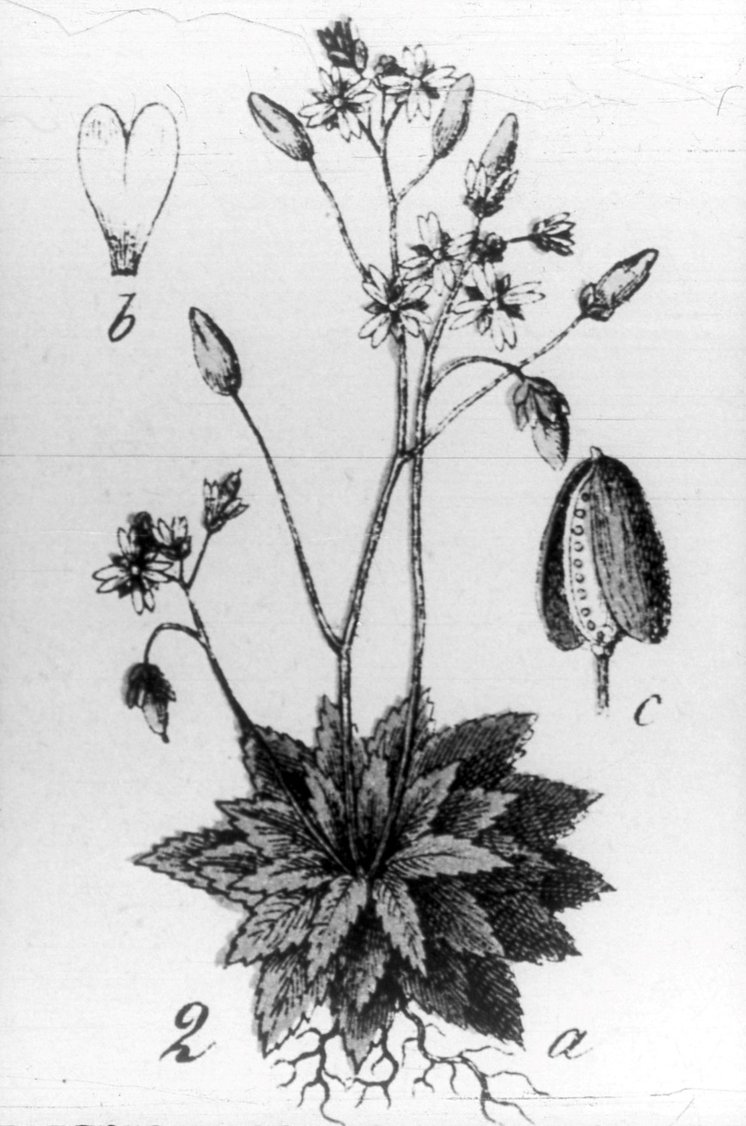
Štúr vo svojom celoživotnom bádaní vzácne spojil vedecké skúmanie neživej i živej prírody.
Popri namáhavých geologických terénnych túrach sa venoval aj rastlinám. Odhalil súvislosť medzi rozšírením rastlinstva a geologickým podkladom, ale aj premenlivosť rastlinných druhov podľa ich životných podmienok.
Jeho dielo
UEBER DER EINFLUSS DES BODENS AUF DIE VERTHEILUNG DER PFLANZEN (1856)
vyšlo tri roky pred Darwinovým dielom O vývoji druhov.
Okrem toho, počas 11 rokov neúnavných zberov popri terénnej práci geológa zostavil najúplnejšiu zbierku na svete rastlinky, ktorá pre Štúrov skromný pôvod má symbolické meno –
Draba verna – Jarmila (chudôbka) jarná.

Slide 6
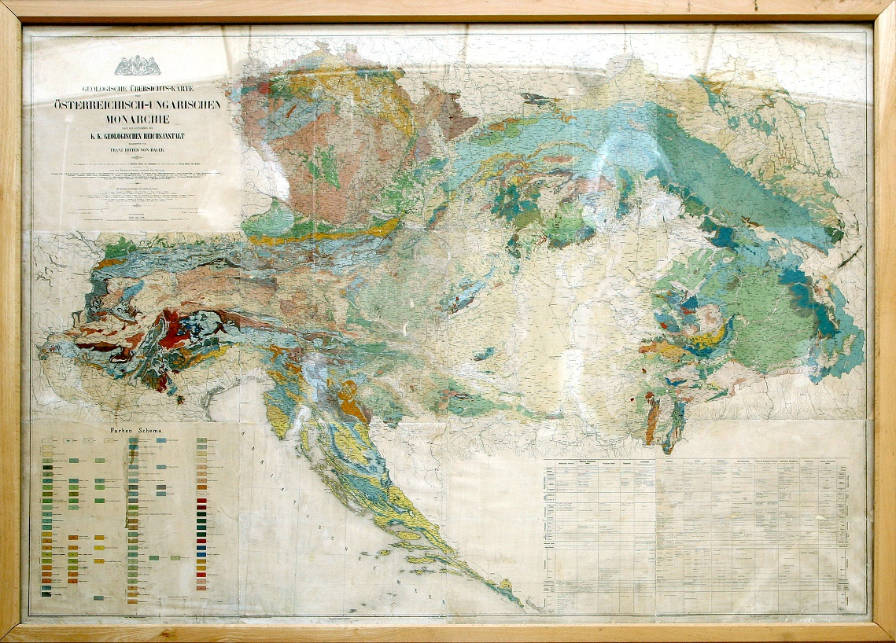
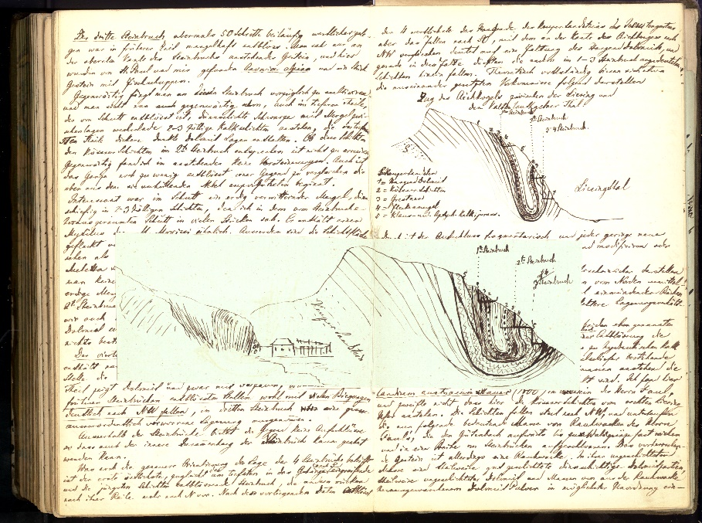
Ťažiskom jeho práce však bola geológia a paleontológia. Už ako 20-ročný publikoval vo Viedni svoju prvú vedeckú prácu o geologickom výskume okolia Bratislavy a Modry.
Terénne výskumy absolvoval v okolí Viedne, Tábora, Ľvova, na Morave, v Štajersku, Korutánsku, Tirolsku, Chorvátsku, Taliansku, Sedmohradsku a v povodí Dnestra.
Jeho obrovská práca sa stala pilierom prvej prehľadnej geologickej mapy bývalej rakúsko-uhorskej monarchie.
Náhľad do jedného z množstva terénnych denníkov D. Štúra

Slide 7
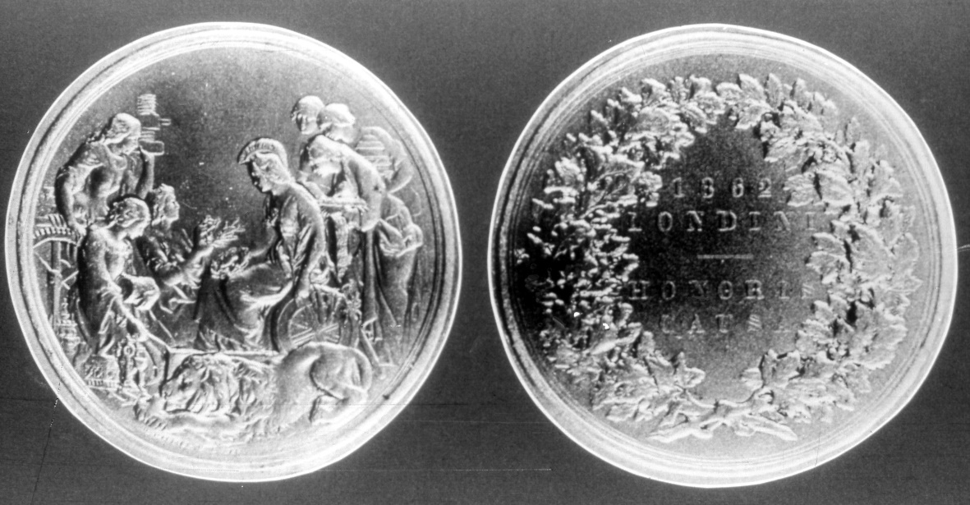
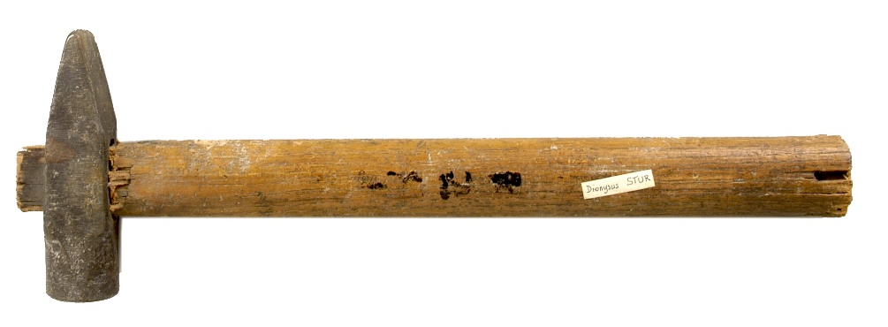
Listom geologických máp zostaveným pod jeho vedením, ktoré slúžili ako podklad prvej prehľadnej geologickej mapy
rakúsko-uhorskej monarchie,
bola v máji 1862 na Svetovej výstave v Londýne
udelená zlatá medaila.
Terénne kladivo D. Štúra

Slide 8
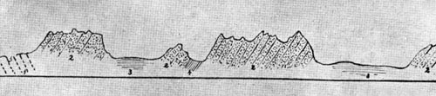
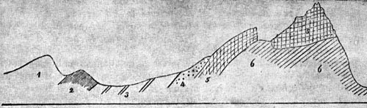
Štúr nemohol obísť ani územie Slovenska. S praktickými skúsenosťami z Východných Álp vykonal prvé systematické mapovanie väčšej časti Slovenska a položil základy geológie Západných Karpát.
Postupne spracúval jednotlivé pohoria spolu s priľahlými oblasťami – Malé Karpaty, Myjavskú pahorkatinu, Biele Karpaty, povodie Váhu a Nitry, Javorníky, Kysuckú vrchovinu, Považský Inovec, Strážovské vrchy, Veľkú Fatru, Malú Fatru, Oravskú Maguru, Chočské vrchy, Nízke Tatry, Vysoké Tatry
a Spišsko-gemerské rudohorie.
Geologický profil: Praznov, Prenčín, Domaniža z práce o povodí Váhu a Nitry
Geologický profil Rozsutca a okolia podľa D. Štúra

Slide 9
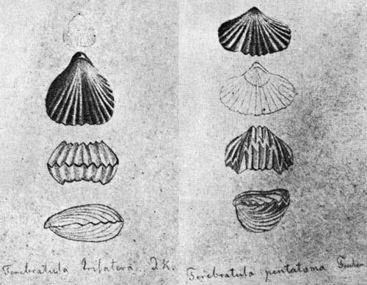
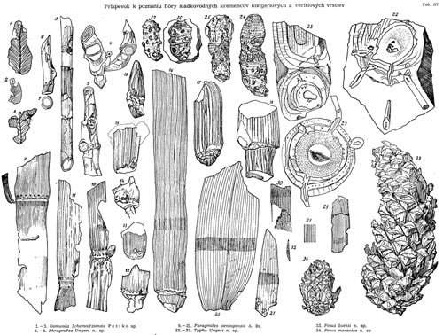
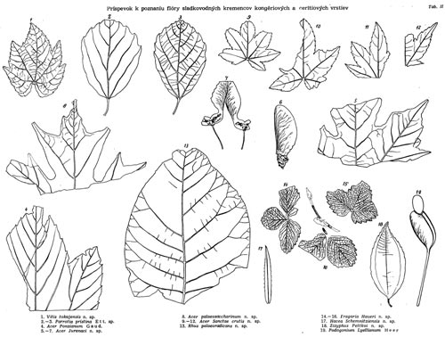
Prvý rozpoznal geologickú pozíciu karpatských melafýrov. Do stratigrafie uviedol keuper, lunzské, reingrabenské a grestenské vrstvy. Je tvorcom základov stratigrafie nesmierne zložitého bradlového pásma.
Podľa vlastných paleontologických nálezov v bradlovom pásme na Považí vymedzil oddelenia strednej (doger) a vrchnej jury (malm).
Prvý určil strednú kriedu na Považí aj na Orave.
Zaviedol mnohé názvy, ktoré používame v odborných prácach dodnes: púchovské sliene, orlovské vrstvy, upohlavské zlepence, praznovské vrstvy, súľovské zlepence a iné.
Štúrove kresby
skamenených
ramenonožcov
Štúrov príspevok k poznaniu skamenených
odtlačkov flóry sladkovodných vápencov

Slide 10
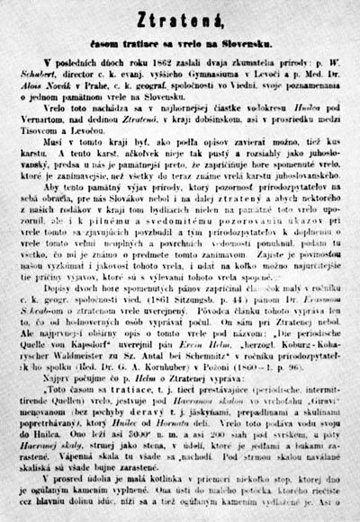
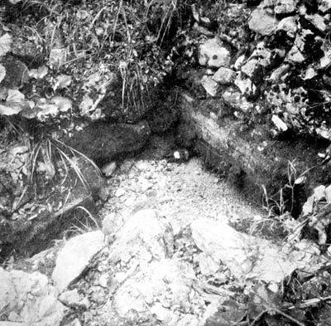
Štúrov vklad do geológie bol impozantný.
Poznatky z krasových útvarov v Dalmácii, Chorvátsku a Slovinsku
využil aj pri geologickom opise občasného prameňa
Stratená v Slovenskom krase.
Mimochodom, Štúrova krasová terminológia, pri ktorej preberal názvy od miestnych obyvateľov Balkánu, platí dodnes nielen u nás, ale aj vo svete.
Prvá strana práce Ztratená
v matičnom Letopise
Fotografia prameňa v Stratenej

Slide 11
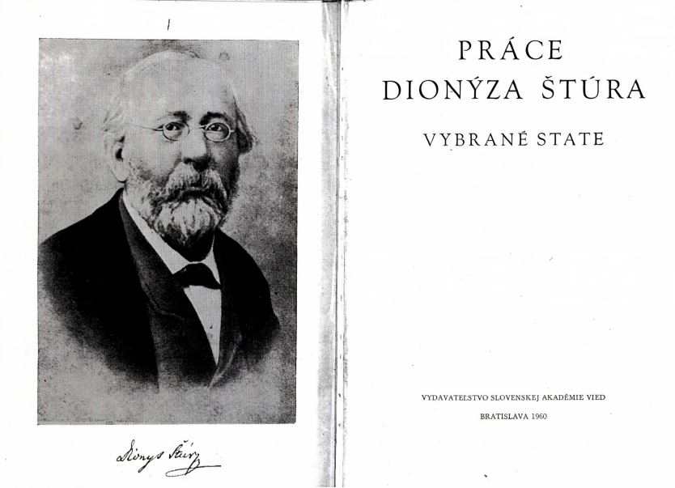
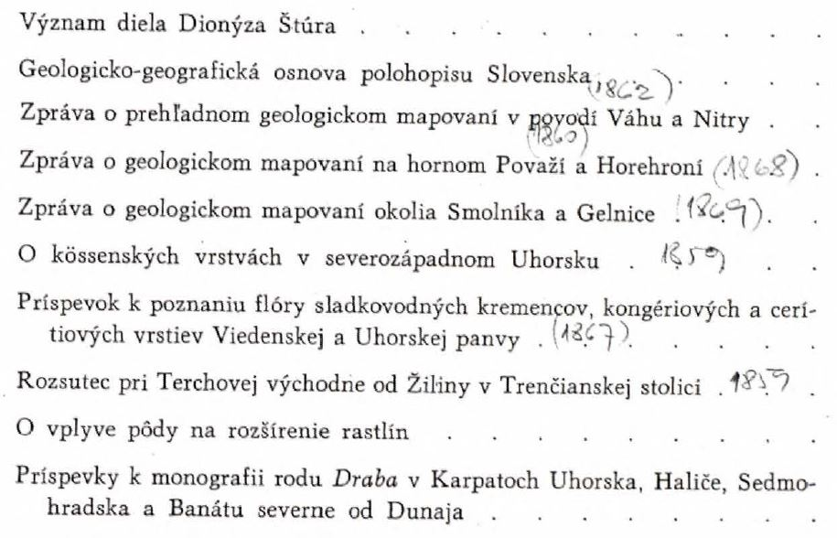
Dionýz Štúr napísal vyše 300 vedeckých spisov, úvah a rozpráv. Všetky sú veľmi cenné, ale predsa len osobitné miesto v jeho tvorbe zaujíma
49 prác dotýkajúcich sa nášho územia.
A je to nielen kvôli priekopníckym vedeckým počinom na geologickom poli.
Preklad vybraných prác D. Štúra týkajúcich sa územia Slovenska

Slide 12
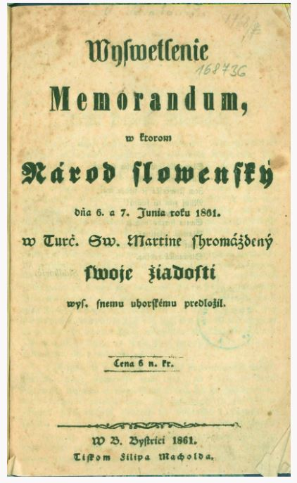
Dionýz Štúr svoje publikácie písal v nemčine, vtedajšom úradnom jazyku. Keby si ho niekto kvôli tomu
dovolil považovať za odrodilca,
opak je pravdou!
Vo svojich dielach vždy píše o Slovensku ako o svojej vlasti a o jej obyvateľoch ako o svojich krajanoch.
Autor týchto slov bol statočný národovec.
Aj napriek vysokému spoločenskému postaveniu štátneho úradníka vo Viedni neváhal v roku 1861 podpísať
Memorandum národa slovenského Uhorskému snemu.

Slide 13
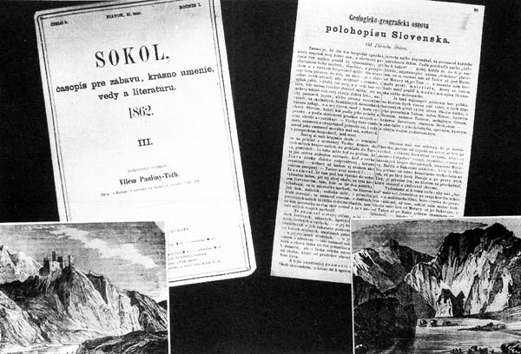
Prvú časť štúdie
GEOLOGICKO-GEOGRAFICKÁ OSNOVA POLOHOPISU SLOVENSKA (1862)
vydanú v časopise Sokol (str. 161 – 165)
však z prozaických dôvodov napísal po slovensky.
Bola zverejnená aj s dobovými ilustráciami slovenskej prírody ako počiatočný príspevok k slovenskému vydaniu zemevidu (mapy) Slovenska.

Slide 14
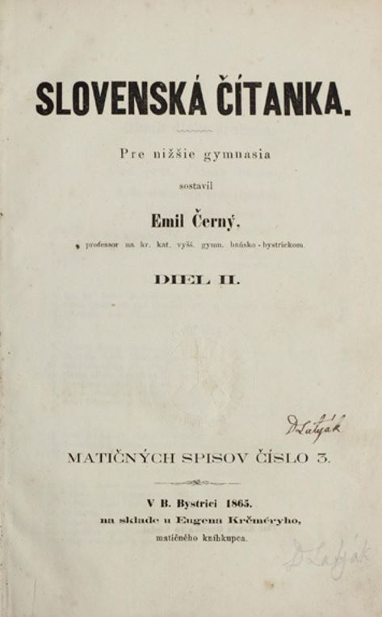

Celé dielo pod názvom
Geologicko-geographická osnova polohopisu Slovenska
bolo vydané v roku 1865
v Slovenskej čítanke
Pre nižšie gymnasia, ktorú zostavil
E. Černý
(str. 346 – 366).
Obe práce boli podpísané
Dieneš Štúr.

Slide 15
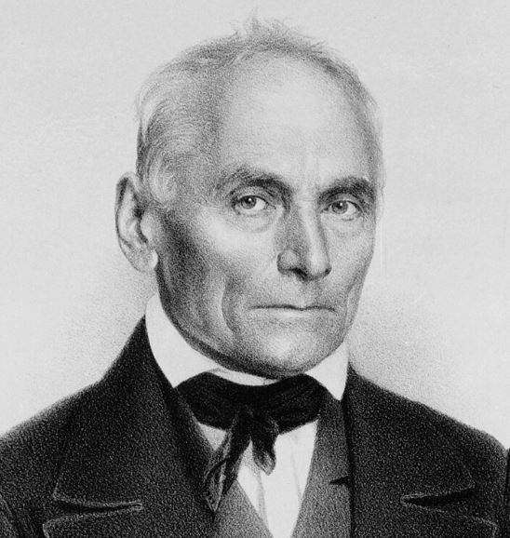
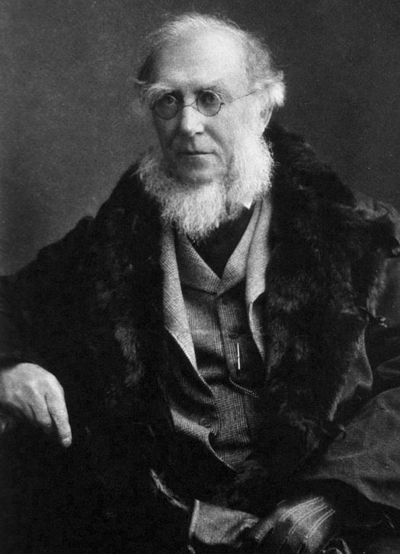
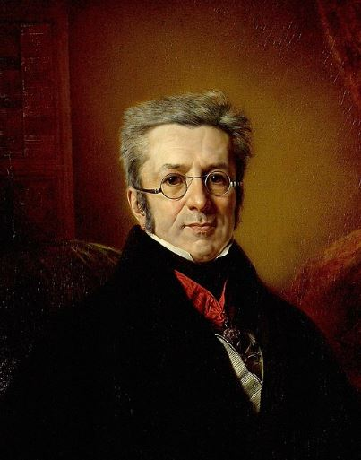
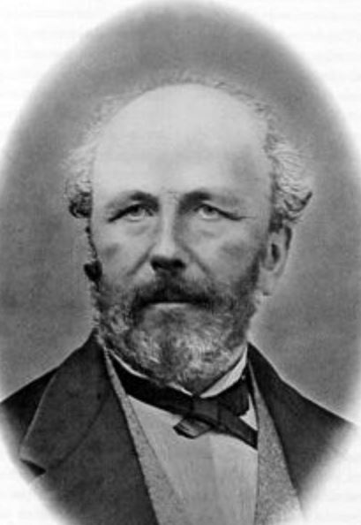
O Štúrovom európskom význame na geologickom a botanickom poli svedčí nielen jeho práca, ale aj bohatá korešpondencia a osobné kontakty s významnými európskymi vedcami tej doby.
Medzi nich patrili napr. botanici J. D. Hooker, P. E. Boissier, A. P. de Candolle, Ch. Stevens, A. Neilreich, J. E. Purkyňe...
Jan Evangelista Purkyňe
Joseph Dalton Hooker
Augustin Pyramus de Candolle
Pierre Edmond Boissier

Slide 16
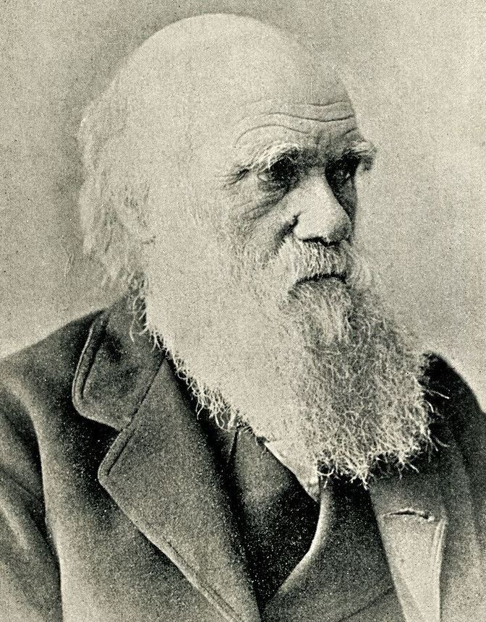
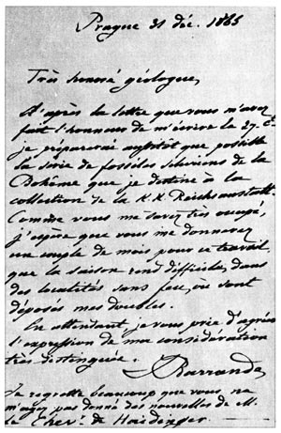
... prírodovedci Ch. Darwin, H. G. Bron, O. Heer...
List Štúrovi od francúzskeho geológa
Joachima Barrandeho
Charles Darwin

Slide 17
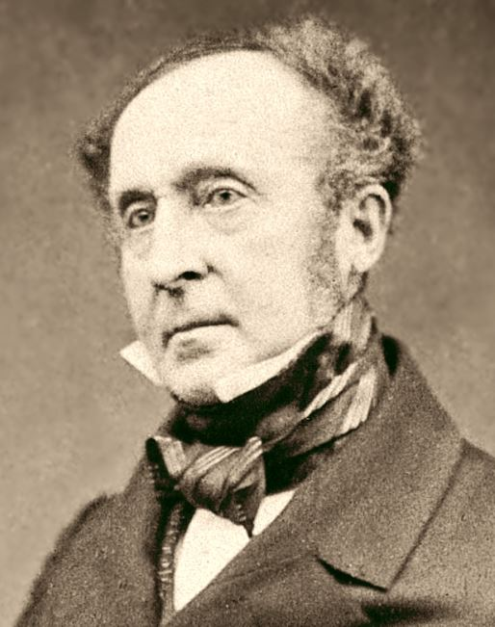
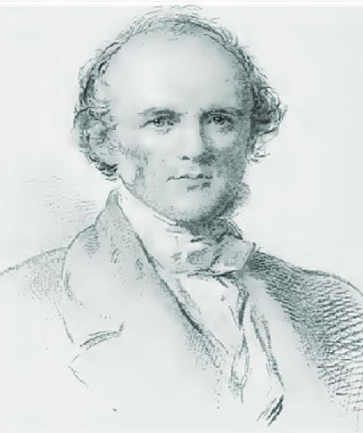
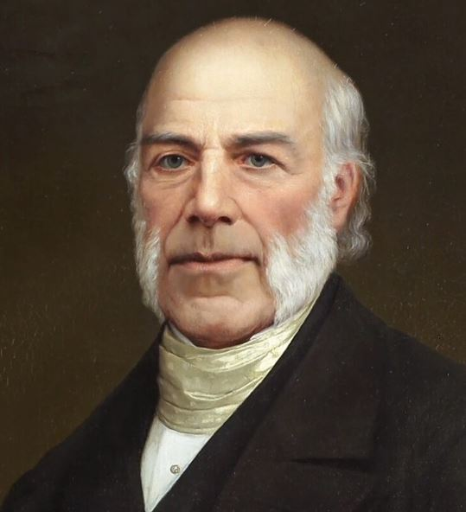
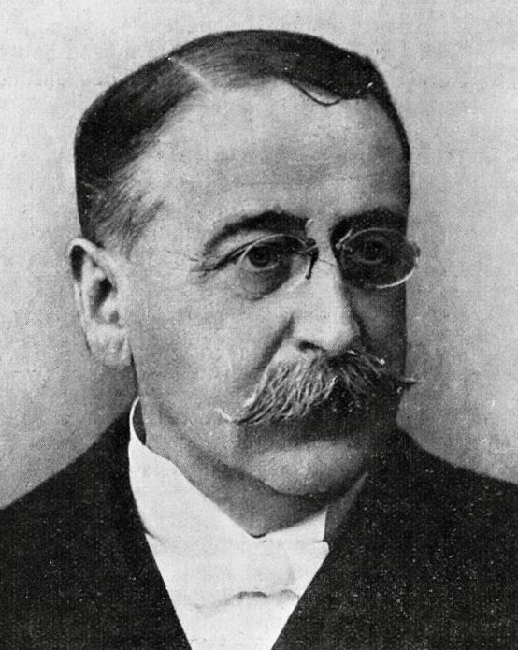
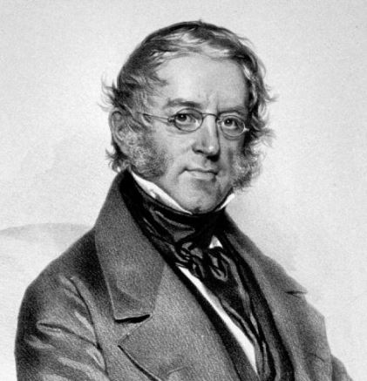
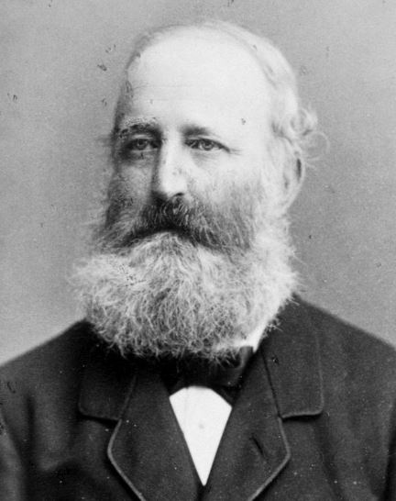
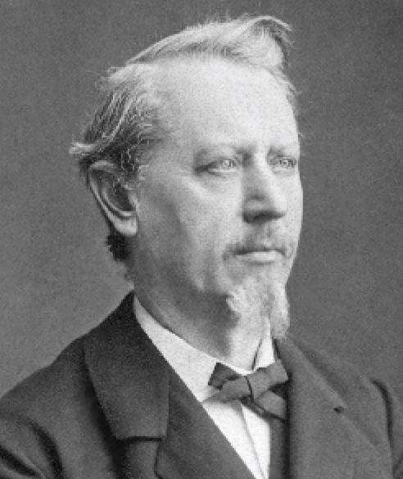
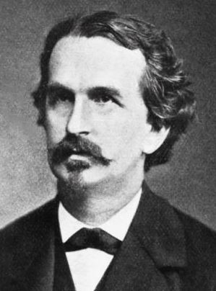
... geológovia a paleontológovia Ch. Lyell, J. Barrande, R. I. Murchison, J. Klvaňa, O. Reistmantl, J. Krejčí, W. Haidinger, F. Hauer, H. Wolf, K. Paters, M. Lippold, A. Frič a iní.
Roderick Impey Murchison
Charles Lyell
Jozef Klvaňa
Joachim Barrande
Wilhelm Karl Ritter von Haidinger
Jan Krejčí
Antonín Frič
Franz von Hauer

Slide 18
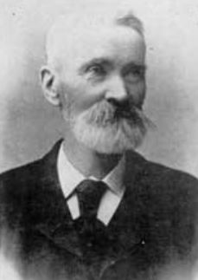
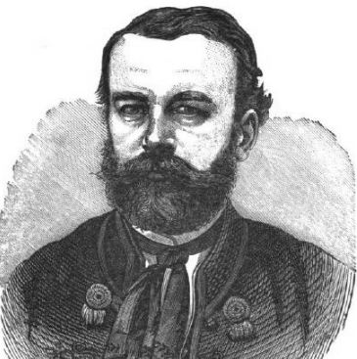
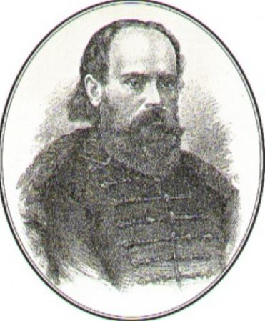
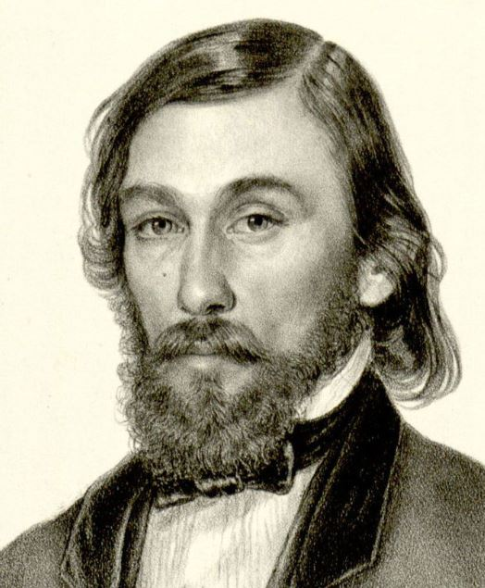
... lekár, vedec a spisovateľ G. K. Zechenter-Laskomerský, zoológ a entomológ K. L. Doležal, botanik J. L. Holuby, prírodovedec a maliar J. B. Klemens, hudobník a zberateľ slovenských piesní L. Reuss, politik a predseda Matice slovenskej V. P. Tóth, národní buditelia J. M. Hurban a K. Kuzmány, spisovateľ J. Kalinčiak a mnohí osobní priatelia.
Viliam Paulíny-Tóth
Gustáv Kazimír Zechenter-Laskomerský
Jozef Božetech Klemens
Jozef Miloslav Hurban

Slide 19
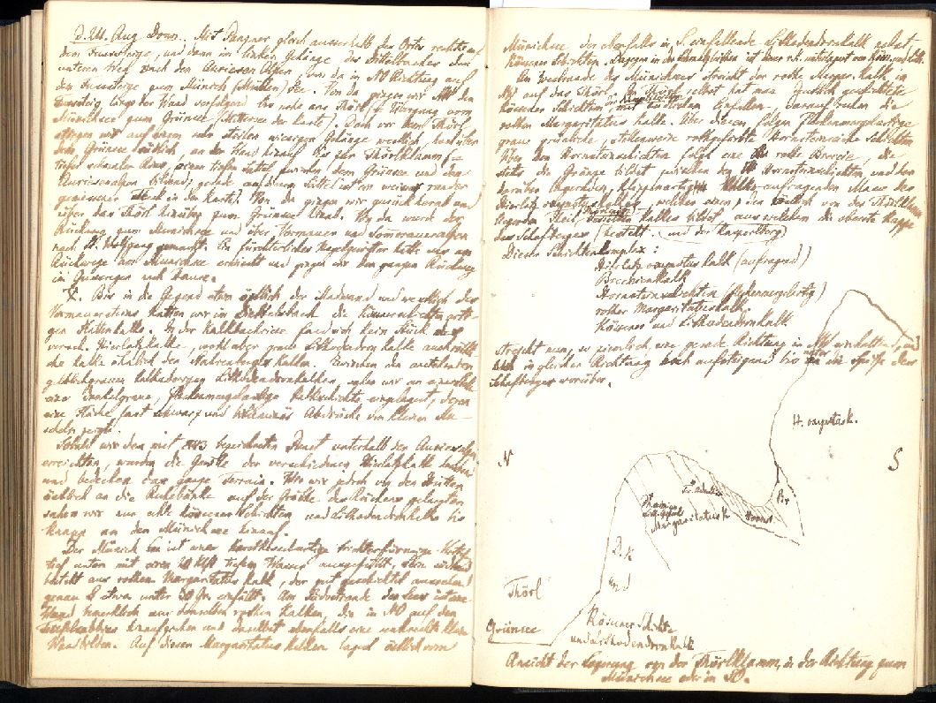
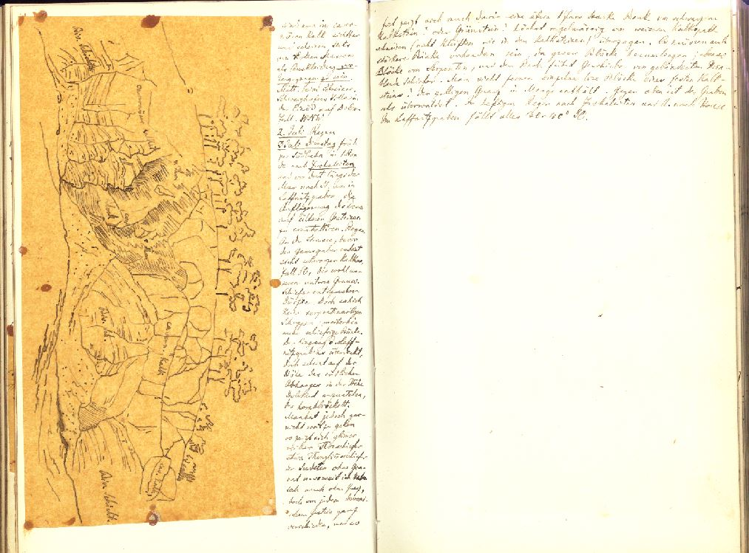
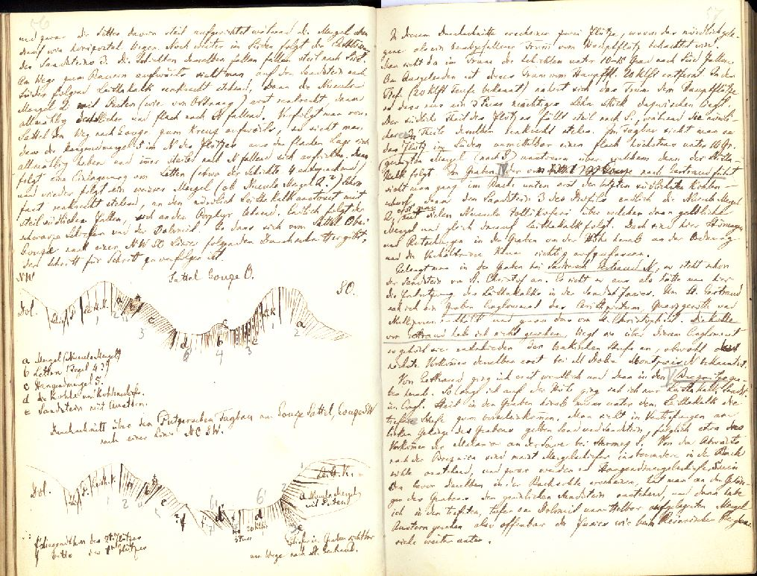
Štúr vďaka svojim pracovným aktivitám a bohatej publikačnej činnosti bol členom mnohých vedeckých spoločností, napríklad prírodovedných spoločností v Moskve, Paríži a Benátkach či geologických ústavov v Londýne, Drážďanoch, Bruseli a ďalších.
Ukážky terénnych denníkov

Slide 20
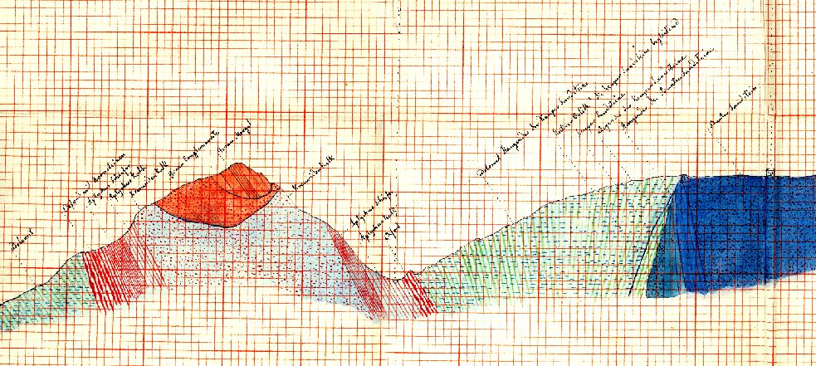
Nesmierne pracovné úsilie Štúra bolo ocenené aj funkčným postupom:
1863 – vymenovaný za sekčného geológa,
1867 – vymenovaný za banského radcu,
1873 – povýšený na šéfgeológa,
1877 – poverený funkciou zástupcu riaditeľa
Ríšskeho geologického ústavu,
1879 – udelený titul hlavného banského radcu.
V roku 1885 bol Dionýz Štúr ako najvýznamnejší geológ Rakúsko-Uhorska vymenovaný za riaditeľa Ríšskeho geologického ústavu vo Viedni.
V histórii viedenského geologického ústavu sa takéto niečo už nikdy nezopakovalo – na jeho čele pred ním aj po ňom stáli vždy iba Rakúšania.

Slide 21
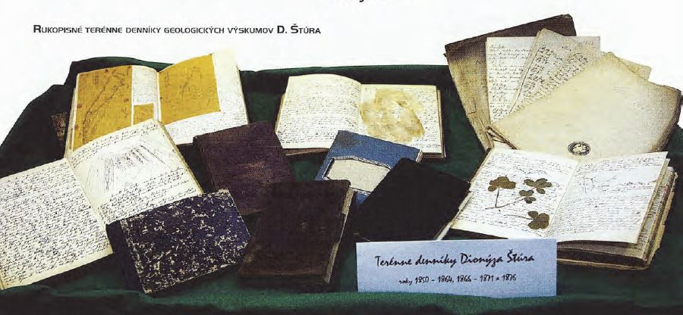
V roku 1889 dostal Štúr najvyššiu možnú úradnú hodnosť
– titul dvorného radcu.
Koncom roku 1892, sužovaný reumatizmom a postupujúcou chorobou srdca
ako následkami ťažkých terénnych prác, požiadal o penzionovanie.
Dňa 1. novembra odišiel z ústavu do dôchodku, vyznamenaný
Rytierskym krížom rádu Leopolda.

Slide 22
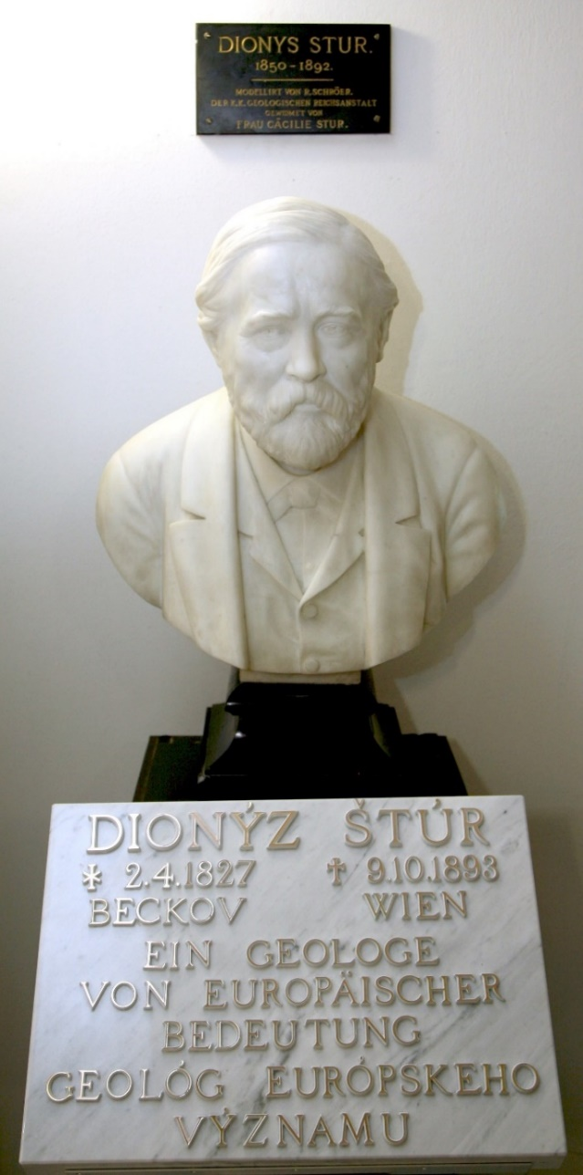
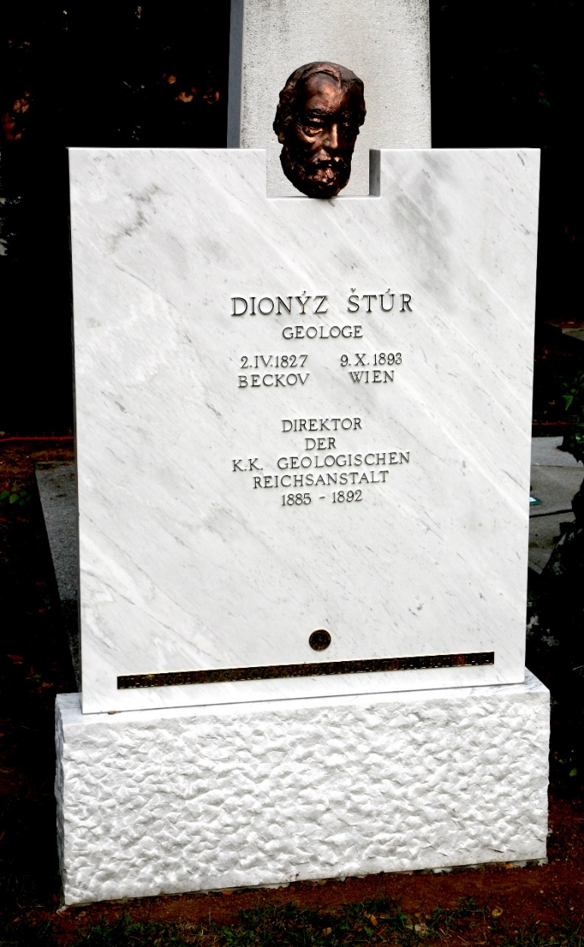
Zaslúžený oddych si dlho neužil. Už o necelý rok 25. septembra 1893 píše jeho starostlivá manželka
Laskomerskému o zarmucujúcom stave a obavách
o „môjho predobrého manžela, môjho Šturdiho“.
Dionýz Štúr zomrel v pondelok 9. októbra 1893 vo Viedni.
Nikdy nezabudol na skromné pomery, z ktorých pochádzal. Vediac, čo je bieda, zanechal v závete základinu 15 000 zlatých pre chudobných študentov, ktorí študovali prírodné vedy aspoň s dobrým prospechom.
V histórii Slovákov zostane navždy ako symbol skromného, ale geniálneho vedca, národovca, veľkého priateľa, propagátora a podporovateľa slovenského ľudu...
Busta D. Štúra v budove GBA vo Viedni
Symbolický náhrobok na cintoríne vo Viedni

Slide 23
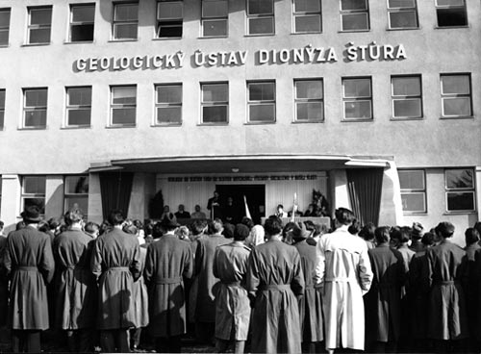
Niet vhodnejšej osobnosti na pomenovanie najvýznamnejšej geologickej ustanovizne Slovenska, ako je Dionýz Štúr.
Stalo sa tak v deň 60. výročia jeho úmrtia. Od 9. októbra 1953
nesie náš ústav jeho meno.
Najviac sa o to zaslúžil vtedajší riaditeľ Ľudovít Ivan.
Slávnostné otvorenie novej budovy Geologického ústavu

Slide 24

V závere svojej prezentácie chcem spomenúť dvoch pracovníkov nášho ústavu
a mojich dlhoročných a vzácnych priateľov.
Dr. Ladislav Martinský
† Dr. Eva Zacharová

Slide 25




Bez ich osobnej zainteresovanosti v spolupráci s vtedajším vedením GBA vo Viedni by sme nemali prístup ku skenovaným terénnym denníkom D. Štúra
ani k jeho terénnym, plátnom podlepeným mapám a množstvu fotografií osobných vecí a dokumentov.

Slide 26


Po Dionýzovi Štúrovi je pomenovaná Medaila Slovenskej akadémie vied
udeľovaná za vynikajúce vedecké práce v prírodných vedách.
Od roku 2010 Štátny geologický ústav udeľuje Cenu Dionýza Štúra.
Laureáti sú oceňovaní za významný prínos vo vedeckom poznaní v oblasti geológie a za významný prínos k rozvoju ŠGÚDŠ.
Pamätná tabuľa s bustou umiestnená na budove ŠGÚDŠ
pri príležitosti 120. výročia úmrtia Dionýza Štúra
Cena Dionýza Štúra

Slide 27
Zaujímavosti o D. Štúrovi
Keď Dionýz Štúr dokončil jemu zadaný list týkajúci sa Karpát, bola na neho podaná žaloba na samom cisárskom dvore hlavne s udaním, že Štúr, keďže nie je Rakúšan, nemôže robiť riaditeľa Ríšskeho ústavu vo Viedni. Toto udanie pochádzalo od jeho priateľa Hauera, ktorý vtedy zastával funkciu šéfgeológa.
D. Štúr sa do terénu viezol na dvoch malých dvojkolesových „kočoch“, tzv. bričkách. Na jednom bol on, prípadne jeho asistent a knihy či nutné veci, na druhom sud piva, terénne potreby, obuv a oblečenie
Dielo D. Štúra o premenlivosti druhov rastlinstva v závislosti od podkladu Darwin nikde necitoval, hoci vyšlo tri roky pred jeho dielom O vývoji druhov a so Štúrom si písal.
Zaujímavosti o našom ústave
Keď sa náš ústav pomenúval na Geologický ústav Dionýza Štúra (už táto budova), boli to hlavne českí geológovia R. Kettner, V. Zoubek, J. Slavík a A. Matějka, ale aj bývalí riaditelia M. Kuthan, Ľ. Ivan a D. Andrusov, ktorí sa o to zaslúžili, hoci niektorí
„tiež-Slováci“ boli proti.
To sa opakovalo v r. 1996, keď nastúpil za riaditeľa už Slovenskej geologickej služby Pavol Grecula, niektorí iniciatívni jedinci chceli na budove odstrániť nápis Geologický ústav Dionýza Štúra.
Vtedy zakročili Tibor Ďurkovič a Jozef Vozár a zavolali televíziu Markíza, aby tento bezprecedentný akt prišla dokumentovať.

Slide 28

Väčšina informácií tejto prezentácie pochádza z webovej stránky ŠGÚDŠ, ktorú som zostavil:
Nagy, A.: Dionýz Štúr – život a dielo. http://www.geology.sk.
Je obohatená o množstvo materiálov, ktoré mi dodali spomenutí priatelia.

Slide 29


O mapových dielach sa nezmieňujem, lebo sú čiastočne uvedené v práci
Čejchanovej et al. (2004), vydanej na DVD nosiči v spolupráci s ŠGÚDŠ,
a v publikácii Nagy et al. (2016).

Slide 30

Nezabudnime na korene, z ktorých sme vzišli.
Mnohí z nás dokážu dôstojne pokračovať v práci našich predchodcov preto,
lebo stoja na pleciach obrov.
Ďakujem
za pozornosť.

